Slide 1

Trouver des occasions lors de périodes difficiles
Guide pour une conversation constructive –
Par l’approche coaching

Slide 2
Ce que vous devez savoir
avant la conversation
DURÉE | FORMAT | QUESTIONS
De 60 à 90 minutes | Vidéoconférence en groupe, maximum de 8 personnes | Vous pouvez envoyer les questions à l'avance ou non
Éléments d’une bonne conversation
Empathie | Ouverture | Soutien
Curiosité, sans jugement | Mentalité de croissance | Écoute généreuse
Notes:
Courriel d'invitation :
Nous vous invitons à utiliser le courriel d’invitation préparé qui explique bien les motifs de la séance Trouver des occasions lors de périodes difficiles.
Questions :
Vous connaissez vos employés, vous êtes donc la personne la plus outillée pour déterminer s’il est préférable de distribuer les questions à l’avance ou non.
Durée :
Plus le groupe est grand, plus il sera long de parcourir les 4 étapes du GROW.
Il est essentiel de prendre au moins 10 minutes à la fin de la séance pour permettre aux participants de s’exprimer sur les actions qu’ils s’engagent à prendre, à essayer ou à modifier.
L'empathie :
L’empathie est essentielle tout au long de la conversation, car chaque employé vit la situation de façon individuelle et distincte.
Certains employés exploreront facilement les occasions, tandis que d’autres n’y arriveront pas.

Slide 3
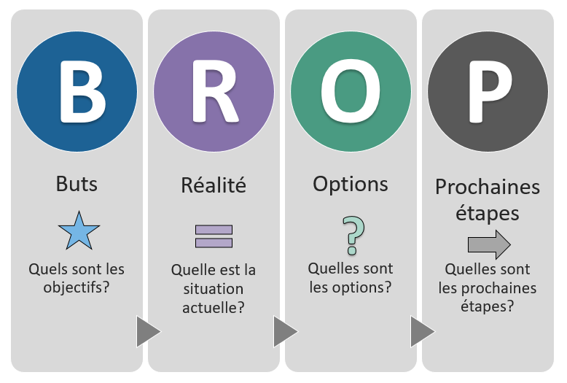
CONVERSATION GUIDÉE
Inspirée par le modèle BROP (GROW) du coaching et du mentorat
Notes:
Le modèle GROW est habituellement utilisé dans une conversation de coaching individuelle.
Pour cette conversation de groupe, le modèle GROW a été légèrement adapté pour permettre une conversation de groupe sur un même sujet.
Pour cette conversation, nous définissons les étapes du GROW comme suit :
G-Goals (Buts) : Quels sont les objectifs de la conversation ou de la réunion?
R-Reality (Réalité) : Quelle est la situation actuelle vécue par chaque employé?
O-Options (Options) : Quelles sont les options disponibles pour les employés?
W-Will (Prochaines étapes) : Quelles sont les prochaines étapes que chaque employé veut faire, essayer ou changer afin d’aller dans la bonne direction.

Slide 4
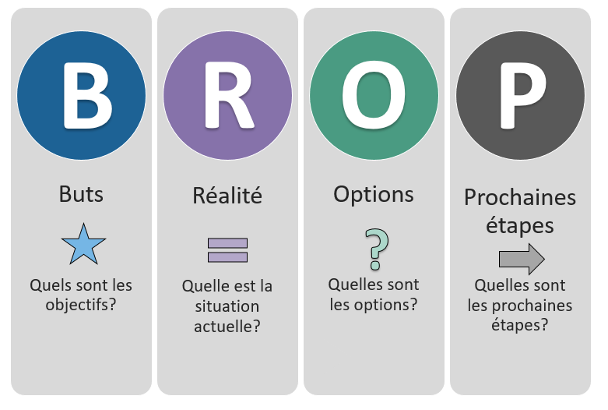
1re partie
BUTS
Mieux comprendre la façon dont chaque employé gère la situation actuelle
Déterminer des stratégies visant à maintenir un équilibre entre la vie professionnelle et la vie personnelle en cette période unique
Rechercher en équipe des façons de transformer notre façon de travailler durant cette période
Durée
Consacrer 10 % de la réunion.

Slide 5
2e partie
RÉALITÉ
ÉCHELLE DE 1 à 10
Sur une échelle de 1 à 10
(où 10 équivaut à optimiste
et 1 à pessimiste),
comment vous sentez-vous
dans le contexte actuel?
LE PLUS GRAND DÉFI
Quel est votre plus grand défi?
Durée
Consacrer 15 % de la réunion.

Slide 6
3e partie
OPTIONS
Choisissez de 4 à 6 questions
RÉSILIENCE
Comment vous ressourcez-vous?
Quel geste devez-vous poser davantage (ou moins souvent)?
SE CONCENTRER SUR SES FORCES
Quels sont vos principaux atouts en cette période difficile?
SUPPOSONS…
Que se passerait-il si on doublait votre confiance en soi?
APPRENTISSAGE
Que feriez-vous en sachant
qu’il est impossible d’échouer?
ESPRIT CRÉATIF
Dans le contexte actuel,
que faut-il réinventer?
SE CONSEILLER SOI-MÊME
Si vous deviez vous donner
un conseil en ce moment,
que serait-il?
Durée
Consacrer 60 % de la réunion.
Notes:
Cette section est importante pour aider les participants à adopter une mentalité de croissance (Growth Mindset) en explorant les possibilités à leur disposition.
Le processus suggéré permet aux individus d’explorer des voies non empruntées jusqu’à maintenant.

Slide 7
4e partie
PROCHAINES ÉTAPES
APPRENTISSAGE
Qu'avez-vous appris aujourd'hui qui vous aidera à faire face à la situation actuelle?
DES PAS DANS
LA BONNE DIRECTION
Qu'êtes-vous prêt à faire, à essayer
ou à changer afin d’aller
dans la bonne direction?
Durée
Consacrer 15 % de la réunion.
Comment puis-je vous soutenir?
Notes:
Pour cette dernière étape, il faut se rappeler que chaque pas dans la bonne direction (petit et grand) doit être perçu comme un signe de progrès.
En période mouvementée, la capacité de perfectionnement des individus variera; il incombe aux superviseurs de guider les employés à leur rythme et de les aider à cheminer parmi les étapes de la transition.
La transition se vit différemment, mais les étapes parcourues sont assez similaires (modèle du changement de Scott et Jaffe) :
1. Déni
2. Résistance
3. Exploration
4. Engagement
Terminer la conversation en remerciant les employés de leur participation lors de cette conversation et réitérer que vous êtes disponible pour les soutenir ou pour poursuivre la conversation individuellement.

Slide 8
Conçu pour les cadres par l’apprentissage pour les cadres
de l’École de la fonction publique du Canada
Si vous avez des questions ou des commentaires sur cette activité, communiquez avec votre équipe de l’apprentissage pour les cadres à : executivelearning-apprentissagepourlescadres@csps-efpc.gc.ca.
Notes:
Nous avons créé cet outil pour soutenir les dirigeants dans le contexte de la COVID-19. Puisque cet outil vient d’être lancé, nous serions très reconnaissants si vous nous fournissiez de la rétroaction sur son utilisation.

